Slide 1
﻿RAG를 사용해 최신화되는
실시간 금융 분석 챗봇
컴파일의 정상화
정찬우
이승준
이수경
김현우

Slide 2
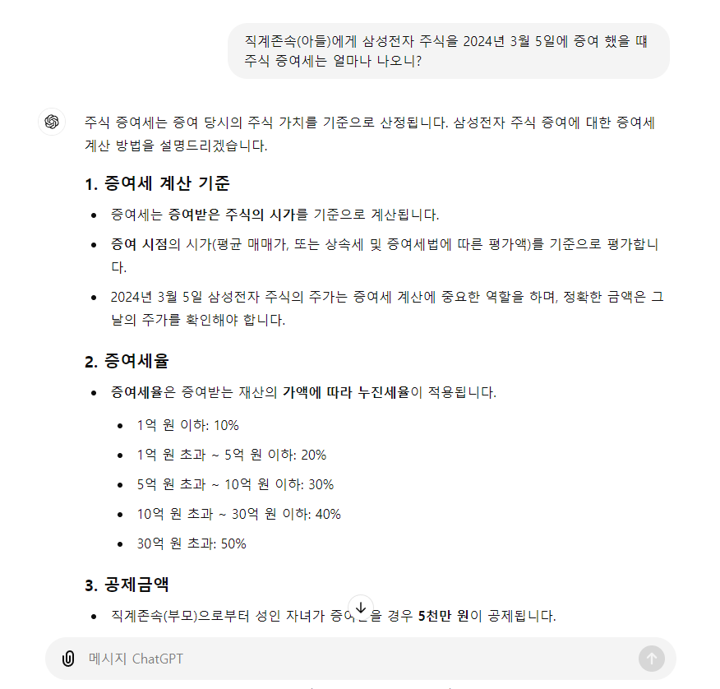
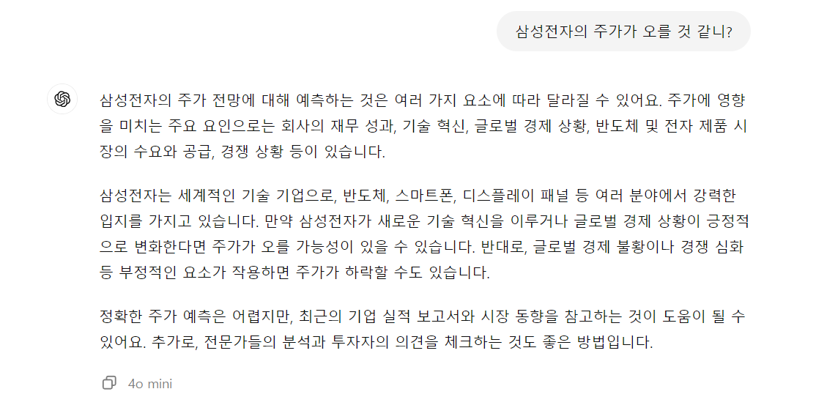
기존의 서비스?
방법론 만을 설명 -> 데이터가 없기 때문

Slide 3
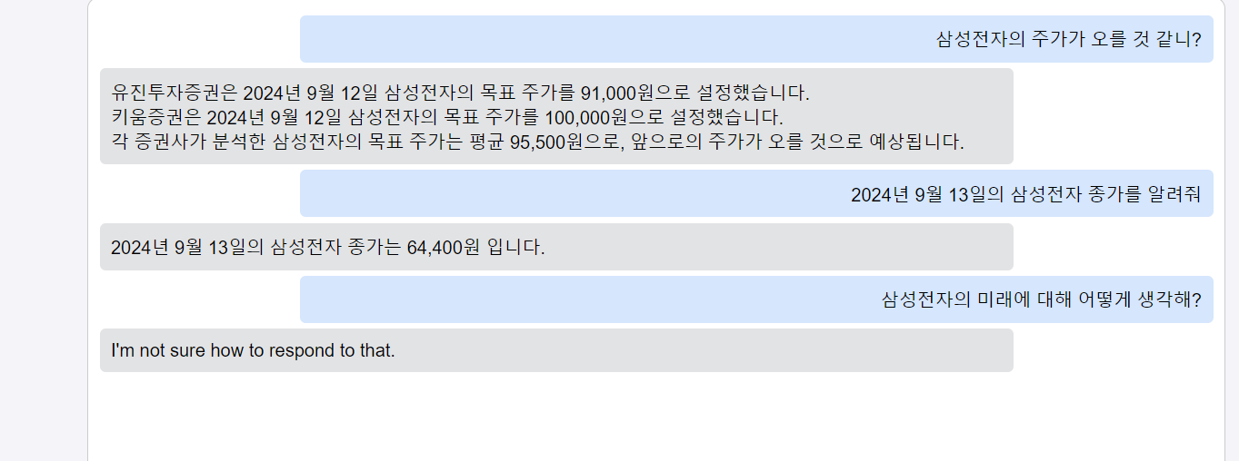
프로젝트 목표
자연어로 금융 관련 정보를 얻을 수 있게 함
- 예시 화면 입니다

Slide 4
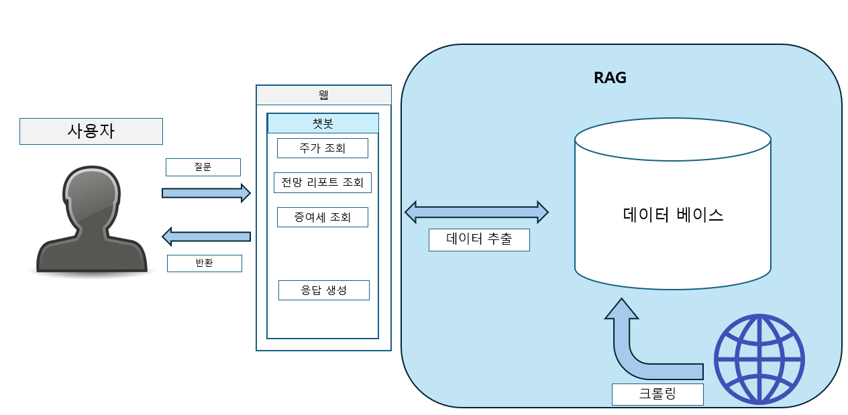
시스템 구성도
임베딩 및 전처리(사전)

Slide 5
기술성
자연어 처리
기술(LLM)
검색 증강
생성(RAG)

Slide 6
역할 분담
정찬우
자바스크립트와 css 를 이용하여 홈페이지 구축
도메인 확보와 서버 호스팅 수단 찾기
조원들의 작업물을 프론트엔드에 적용
이승준
뉴스 기사등을 자동으로 크롤링하는 시스템 구현
크롤링한 모든 데이터는 양식에 맞춰 json 확장자로 통일하여 DB에 저장
DB 서버 작동 원리 등을 공부하여 적용 <- 이쪽은 카페24를 통해 도메인 구매할 때 위탁 호스팅을 한다면 서버를 제공해줌

Slide 7
역할 분담
이수경
파이썬 언어를 통해 GPT와 연결해서 DB의 데이터를 임베딩하기.
임베딩 된 데이터를 다시 DB에 정리
NLP에 대해 구현 방법 등을 조사
김현우
코사인 유사도 계산을 위한 파이썬 라이브러리가 다수 존재. 이 라이브러리 중 어떠한 라이브러리를 활용할 지, 어떻게 활용하는 지 등을 공부하기
일단 위의 팀원의 작업이 끝난 후에 할일이 생기기 때문에 그동안 테스트 샘플 등을 통해 실전 투입 가능하도록 공부할 것

Slide 8
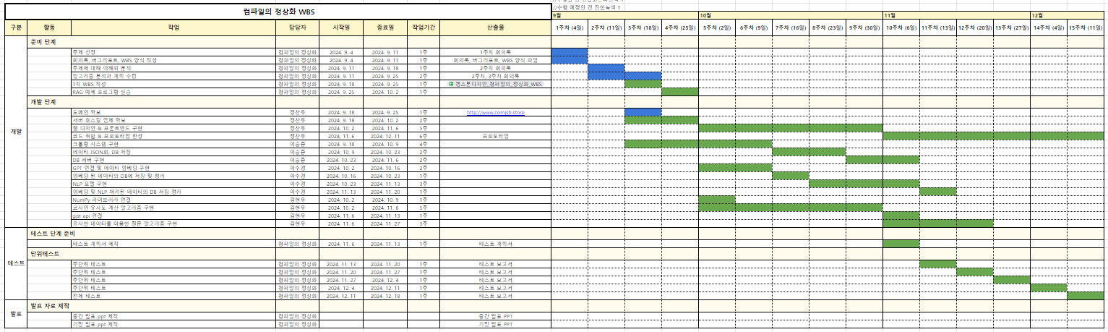
WBS

Slide 9
Q&A

